Slide 1
Uvádění nových objevů do života

Slide 2




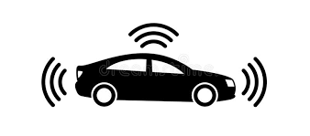
Nová technologie = právní úprava řízená strachem?
Strach o individuální bezpečnost
Je technologie bezpečná ?
Strach o veřejnou bezpečnost
Získají ostatní národy/teroristé/záporáci převahu?
Strach o společenský řád
Změní to společnost?
Bude zenužita?

Slide 3
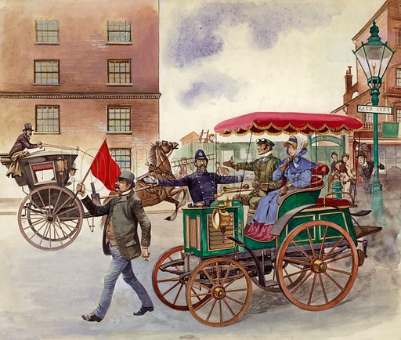
Příklad regulace:
Parní technologie jako nová technologie
Strach o individuální bezpečnost
Předpokládaná fyzická zranění
Strach o veřejnou bezpečnost
Nepředpokládali změnu klimatu
Strach o společenský řád
Nepředvídal problémy v silniční dopravě
Předpokládali války a řešili: "uhlí a ocel"
Zaměření na práva zaměstnanců

Slide 4
Regulujeme předmět
Zaměřujeme se na předmět(y) zosobňující technologii
Výrobek/nástroj/přístroj/lék
Regulujeme proces
Zaměřuje se na to, jak člověk technologii používá a jak s ní komunikuje.
Pokyny, osvědčené postupy

Slide 5
Nová technologie ve zdravotní péči
Léčivý přípravek?
Zdravotnický prostředek?
Léčební metoda?
373/2011 Sb. o specifických zdravotních službách
378/2008 Sb. o léčivech
268/2014 Sb. o zdravotnických prostředcích
Nařízení EU č. 536/2014 o klinických hodnoceních humánních léčivých přípravků

Slide 6
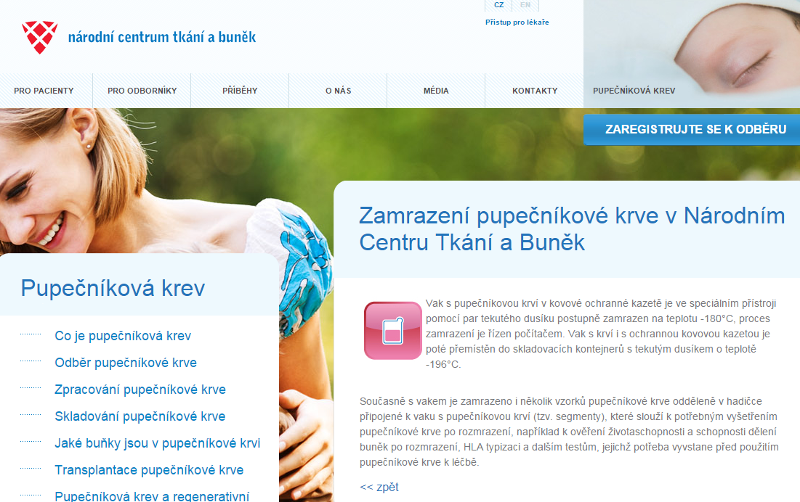
Kam byste zařadili například?

Slide 7
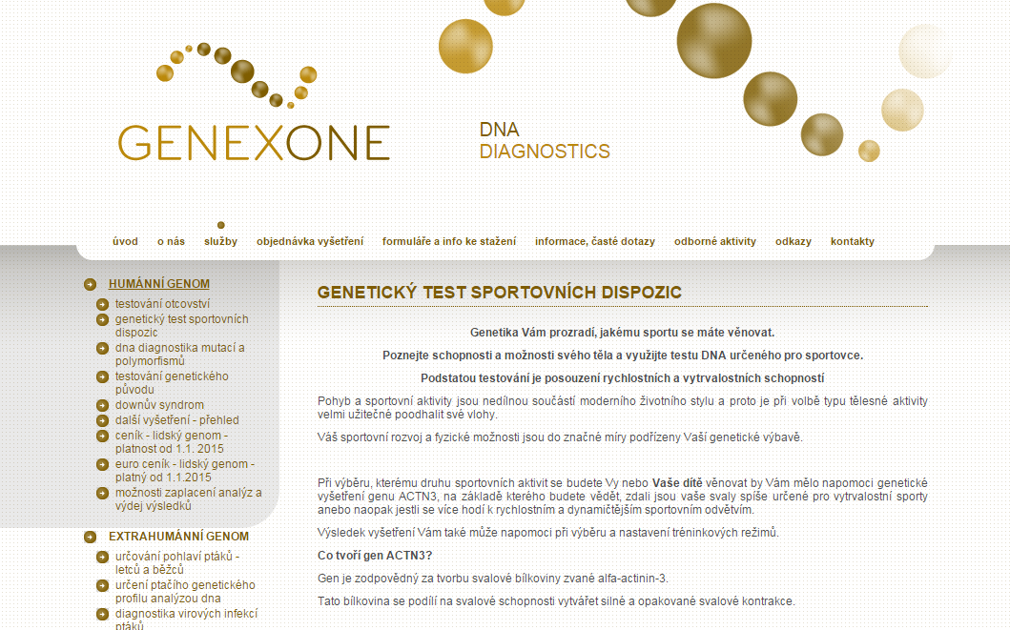
Kam byste zařadili například

Slide 8
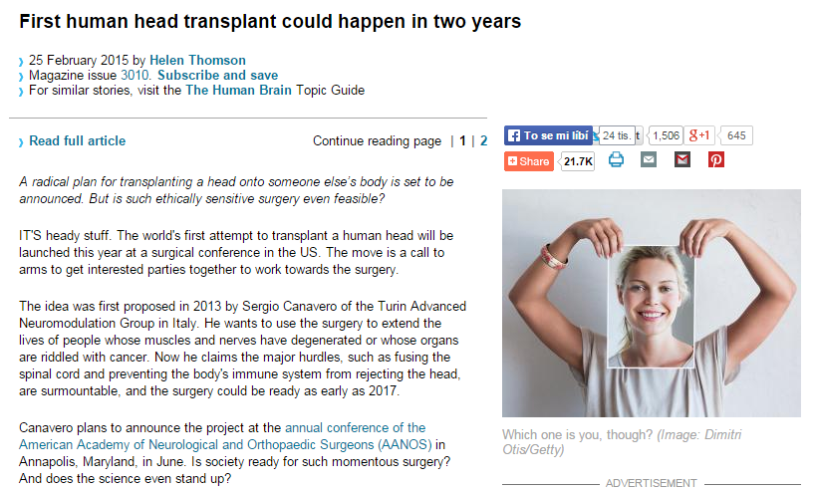

Slide 9
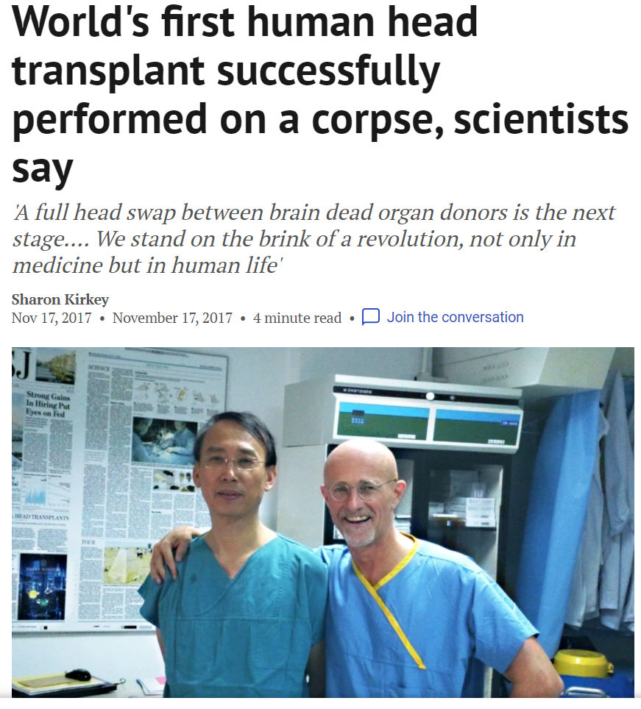

Slide 10
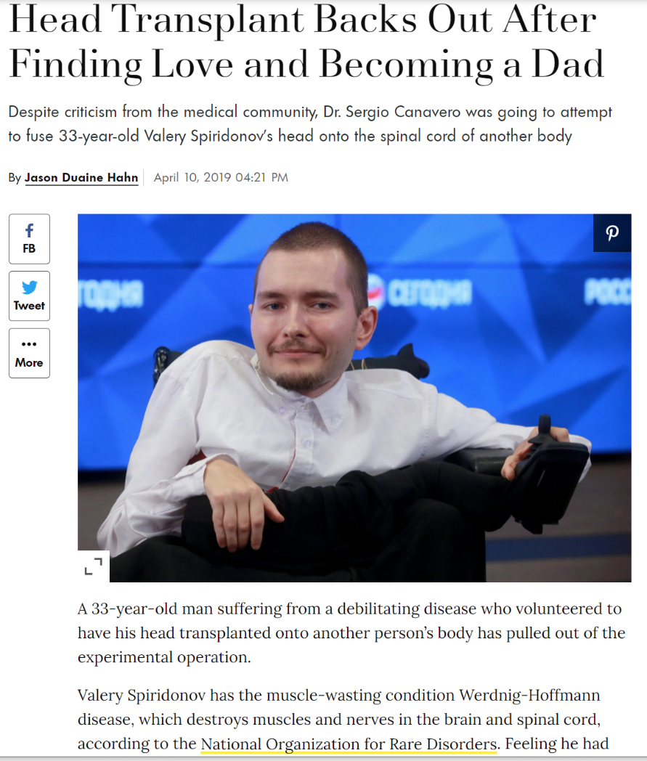

Slide 11
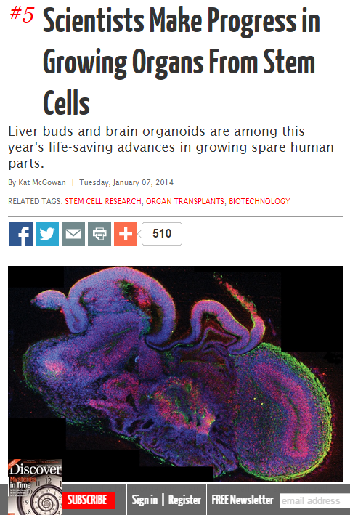
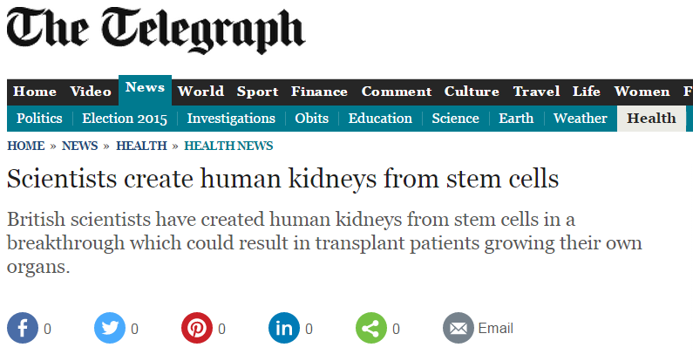

Slide 12
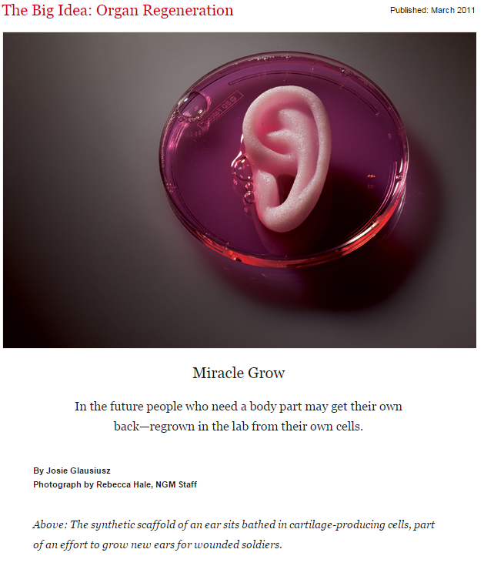
http://ngm.nationalgeographic.com/2011/03/big-idea/organ-regeneration-text

Slide 13
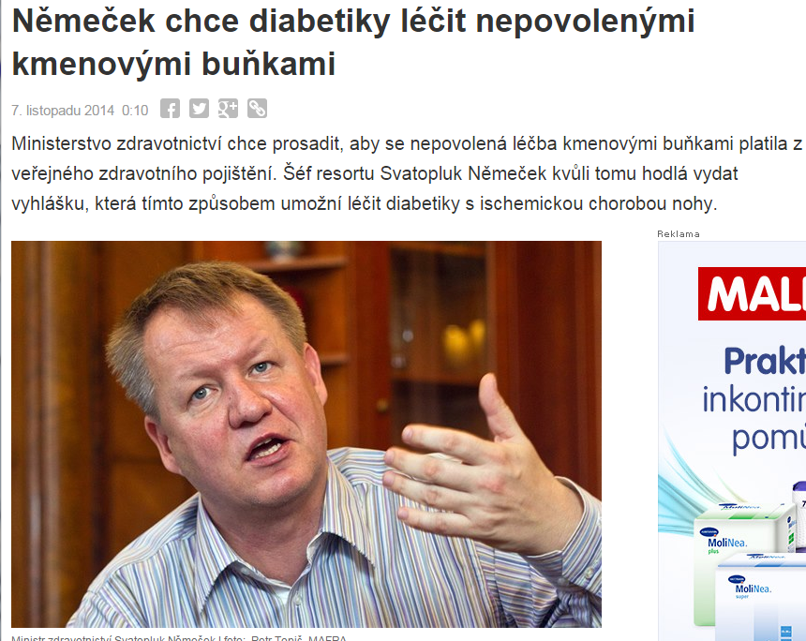
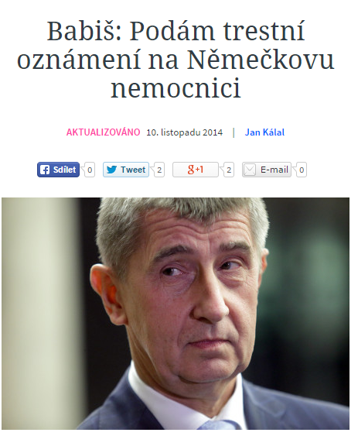

Slide 14
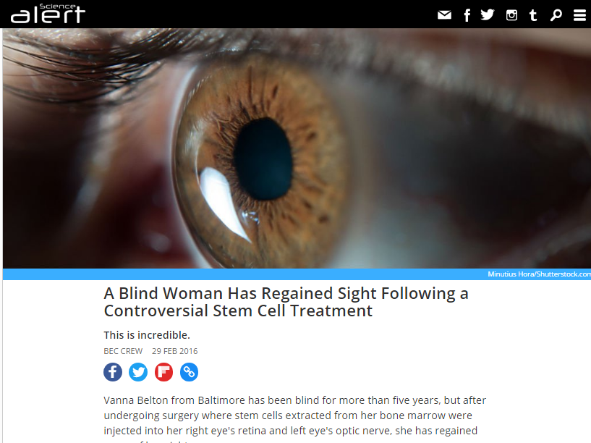
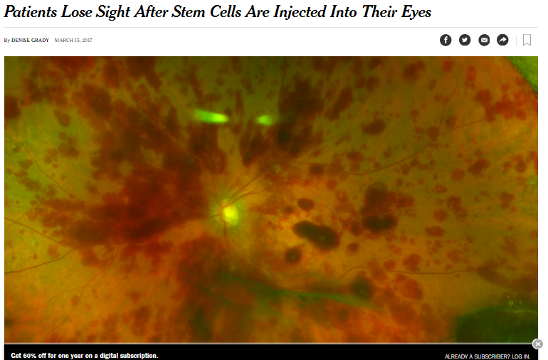

Slide 15
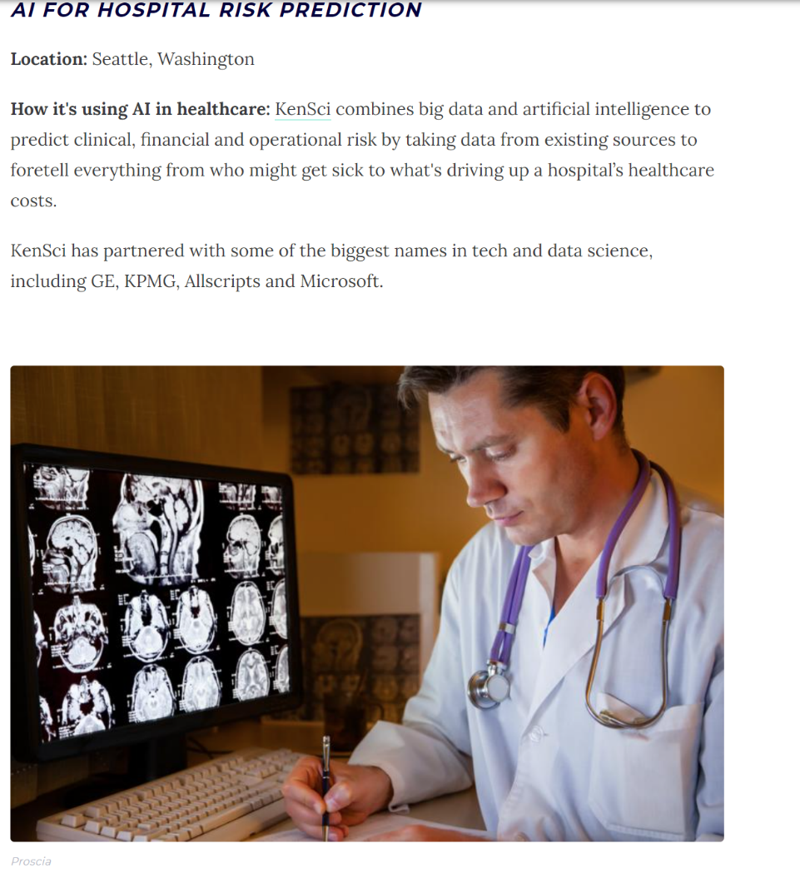
Software jako zdravotnický prostředek?

Slide 16
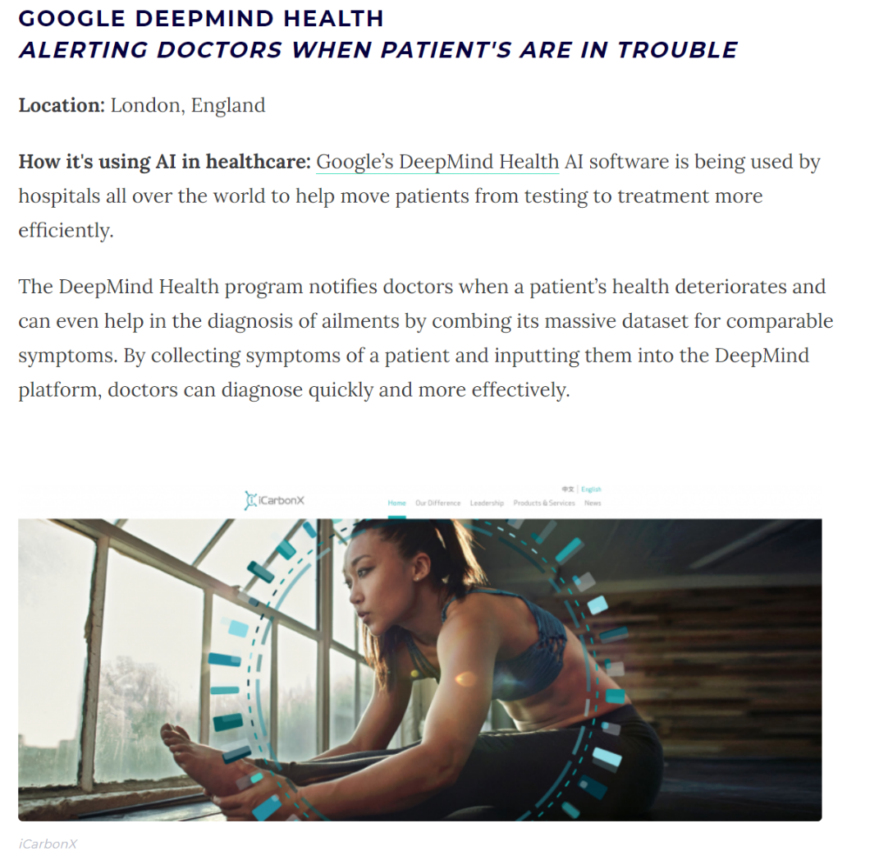

Slide 17
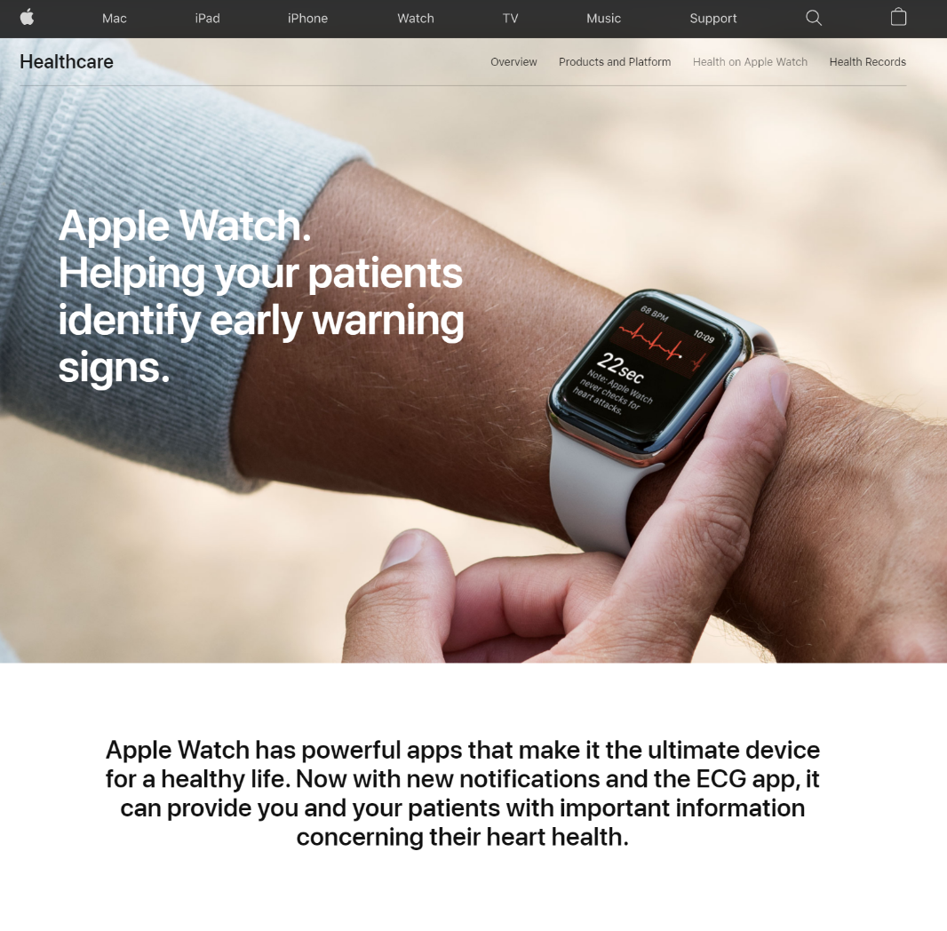

Slide 18
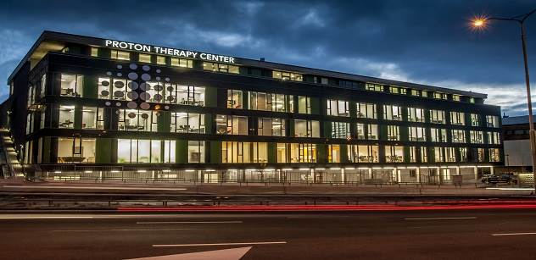

Slide 19
Otázky které bude řešit investor
Bezpečnost
Obchodní model
Ochrana

Slide 20
Otázky které řeší stát
Bezpečnost
Ochrana spotřebitele
Dopady na veřejné zdravotní pojištění
Jak potencovat nové technologie?
Etické otázky
Kdo má nést náklady na poskytování zatím „neuznaných ZS“?

Slide 21
Otázky které řeší poskytovatel zdravotních služeb
Ekonomická výhodnost
Omezení odpovědnosti
Zdravotní benefit pro pacienta

Slide 22
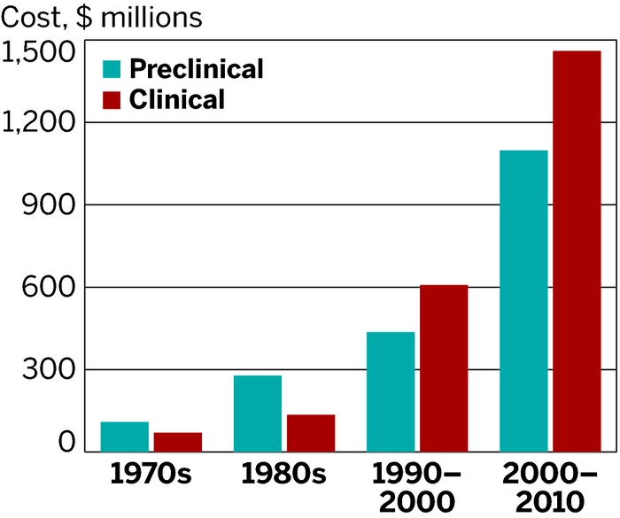
Výsledek regulace
BIG PHARMA
The cost of developing a new drug has skyrocketed since the 1970s. Source: Tufts Center for the Study of Drug Development.

Slide 23
AIFP.cz (údaje neověřeny z jiných zdrojů)
Z 10 000 nově objevených sloučenin se do předklinické fáze zkoušení dostane přibližně 250 z nich.
Do klinického zkoušení pak postoupí jen nepatrný počet a jen 1 z 5 zkoušených léků získá registraci a je uveden na trh.
Vysoká míra neúspěchu, rozsáhlost klinických studií, rostoucí technická náročnost produktů a zvyšující se požadavky na bezpečnost a účinnost nového léku jsou také hlavní příčinou růstu nákladů na výzkum a vývoj. Od roku 1960 vzrostl počet let potřebných k ověření nového léku z 6 na 12.
Vývoj 1 nového léku dnes stojí obvykle 1 miliardu dolarů, což odpovídá zhruba ¼ ročních výdajů na léky v České republice.
Problematická je i návratnost takto vynaložených investic. Podaří se zajistit pouze u 1 z 5 nově uvedených léků.

Slide 24
Časová osa
1.
2
4.
5.
Klinické zkoušení
6.
Objev (základní výzkum)
Patentování
3.
Převod patentu na investora
Hledání trhu/ využití objevu
7.
Uvedení na trh
Zařazení pod veřejné zdravotní pojištění
8.
Ochrana před padělateli/konkurencí

Slide 25
Fáze 1 - Objev
Praktické problémy

Slide 26
Kdy je objev učiněn?
Báze základního výzkumu
Báze klinického výzkumu
  Objev nové molekuly, principu apod.
  Problém státních dotací a nároků na podíl veřejnosti
  Problém s výzkumnými partnery
  Problém s publikacemi
Již existující lék/prostředek se dá použít na něco jiného
Problémem je, že patent už někdo vlastní

Slide 27
527/1990 Sb. o Vynálezech
§ 3 Patenty se udělují na vynálezy, které jsou nové, jsou výsledkem vynálezecké činnosti a jsou průmyslově využitelné.
§5
  (1) Vynález je nový, není-li součástí stavu techniky.
  (2) Stavem techniky je vše, k čemu byl přede dnem, od něhož přísluší přihlašovateli právo přednosti (§ 27), umožněn přístup veřejnosti písemně, ústně, využíváním nebo jiným způsobem.

Slide 28
Fáze 2 – Patentování
Fáze 3 – Převod na investora

Slide 29
Rozhodování původce
Na kterých trzích patentovat?
Jaká bude poptávka?
Převést i právo k vynálezu nebo až hotový patent?
Jak si nezničit „novost“?
NDA – Non disclosure agreement

Slide 30
AGA Medical Corportation v Occlutech (UK) Limited EWHC 2506
A key issue on which the judge had to decide was whether the patent was invalid for anticipation, based on disclosure of the invention by one of its inventors, Dr Kurt Amplatz, during clinical trials.
Dr Amplatz had provided the patented device to medical personnel at the Bratislava Children's University Hospital in September 1995, without any express obligations of confidence; the personnel were not asked to sign any form of confidentiality or non-disclosure undertaking.
Therefore, the Patents Court had to decide whether the disclosure to the Slovak doctors placed them under an obligation of confidence in equity.
                http://www.taylorwessing.com/synapse/protection_confidentiality_clinicaltrials.html

Slide 31
Patentovatelnost
Patent látkový
Patentuje se „molekula“
Chemický vzorec v kombinaci s definicí nemoci kterou léčí
Patent postupový/ patent způsobový
Patentuje se postup, jak účinnou látku vyrobit

Slide 32
Fáze 4 - Hledání trhu/ využití objevu

Slide 33
Praktické problémy
Neznáte investora či zákazníka
Nevíte co váš objev vlastně dělá
Využíváte zprostředkovatele
Smlouva o obstarání obchodní příležitosti/obchodní zastoupení
Velký význam „NDA“
Využíváte specializovaných agentur

Slide 34
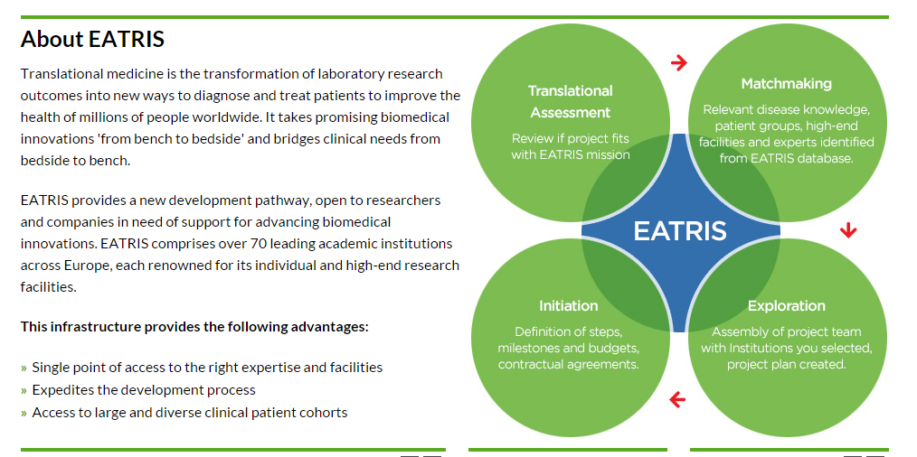
Príklad agentury - European infrastructure for Translational medicine

Slide 35
Fáze 5 - Klinické zkoušení/výzkum na člověku

Slide 36
Obecná úprava - Úmluva o lidských právech a biomedicíně
Obecné pravidlo
Vědecký výzkum v oblasti biologie a medicíny bude prováděn svobodně při respektování ustanovení této Úmluvy a v souladu s dalšími právními předpisy, které slouží ochraně lidské bytosti.
Vědecký výzkum na člověku lze provádět pouze tehdy, pokud jsou splněny všechny následující podmínky:
i) k výzkumu na člověku neexistuje žádná alternativa srovnatelného účinku;
ii) rizika výzkumu, kterým by mohla být vystavena dotyčná osoba, nejsou neúměrně vysoká vzhledem k možnému prospěchu z výzkumu;
iii) výzkumný projekt byl schválen příslušným orgánem po nezávislém posouzení jeho vědeckého přínosu včetně zhodnocení významu cíle výzkumu a multidisciplinárního posouzení jeho etické přijatelnosti;
iv) osoby zapojené do výzkumu byly informovány o svých právech a zárukách, které zákon stanoví na jejich ochranu;
v) nezbytný souhlas podle článku 5 byl dán výslovně, konkrétně a je zdokumentován. Takový souhlas lze kdykoliv svobodně odvolat.
Ochrana osob neschopných dát souhlas k výzkumu

Slide 37
Etický rozměr
Helsinská deklarace
Rizika, zátěže a prospěch
Ohrožené skupiny a jednotlivci
Vědecké požadavky a protokol o výzkumu
Etické komise ve výzkumu
Ochrana soukromí a zachování mlčenlivosti
Informovaný souhlas
Použití placeba
Opatření přijímaná po ukončení testování
Zaregistrování výzkumu a publikování a šíření výsledků
Neověřené zákroky v klinické praxi

Slide 38
Léčiva
ZOL- §25 - Léčivý přípravek nesmí být uveden na trh v České republice, pokud mu nebyla udělena registrace SÚKL
K žádosti se přikládají výsledky:
1. farmaceutických zkoušek (fyzikálně-chemické, biologické či mikrobiologické),
2. předklinických zkoušek toxikologické a farmakologické, (zvířata)
3. klinických hodnocení,
Bezpečnost, Účinnost, Multicentrická studie
Postmarketingové monitorování

Slide 39
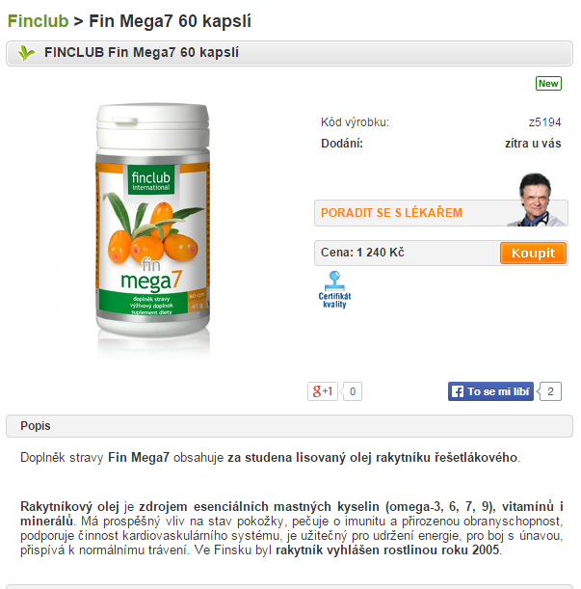
Co potravinový doplněk?
TZV. Zdravotní tvrzení

Slide 40
Zdravotnické prostředky
(1) Zdravotnickým prostředkem se rozumí nástroj, přístroj, zařízení, programové vybavení .., materiál nebo jiný předmět, určené výrobcem pro použití u člověka za účelem
a) stanovení diagnózy, prevence, monitorování, léčby nebo mírnění onemocnění,
b) stanovení diagnózy, monitorování, léčby, mírnění nebo kompenzace poranění nebo zdravotního postižení,
c) vyšetřování, náhrady nebo modifikace anatomické struktury nebo fyziologického procesu, nebo
d) kontroly početí,
a které nedosahují své hlavní zamýšlené funkce v lidském těle nebo na jeho povrchu farmakologickým, imunologickým nebo metabolickým účinkem; jejich funkce však může být takovými účinky podpořena.

Slide 41
Formy hodnocení
„Posouzení shody“ s právními předpisy
Zdravotnické prostředky
Klinická zkouška
Na základě povolení SÚKL
Obdobná jako u léčiv
Hodnocení funkční způsobilosti,
Podle § 24 zákona č. 268/2014 Sb., o zdravotnických prostředcích
Hodnocení funkční způsobilosti diagnostického zdravotnického prostředku in vitro, který není opatřen označením CE nebo který je v rámci hodnocení funkční způsobilosti použit k jinému než původnímu určenému účelu,

Slide 42
Nová léčební metoda (ZSZS)
Ověřování nezavedené metody lze provádět pouze za předpokladu, že
a) pacient, na němž má být nezavedená metoda ověřována, udělil na základě informace podle § 34 odst. 1 písemný souhlas s ověřováním nezavedené metody,
b) lze očekávat, že nezavedená metoda přinese příznivé výsledky ve prospěch pacienta, na němž má být ověřována, a lze důvodně předpokládat, že se po úspěšném ověření stane novým způsobem prevence, diagnostiky nebo léčení,
c) ověření nezavedené metody nelze dosáhnout se srovnatelnou účinností jiným způsobem a
d) nehrozí opodstatněné nebezpečí, že následkem ověřování nezavedené metody dojde k dlouhodobému nebo vážnému poškození zdraví pacienta, na němž má být nezavedená metoda ověřována.

Slide 43
Nová léčební metoda (ZSZS)
Ověřování nezavedené metody může provádět poskytovatel, kterému ministerstvo udělilo povolení k ověřování nezavedené metody.
Ministerstvo na základě závěrečné zprávy o výsledku nezavedené metody:
a) uzná jako standardní metodu, pokud na základě posouzení podle odstavce 1 učiní závěr, že byly splněny podmínky pro její zavedení do klinické praxe a nová standardní metoda přispěje ke zlepšení zdravotního stavu pacientů, nebo
b) neuzná jako standardní metodu, pokud na základě posouzení nezavedené metody učiní závěr, že nebyly splněny podmínky pro její zavedení do klinické praxe.

Slide 44
Fáze 6 – Uvedení na trh
Fáze 7 – Zařazení do zdravot. pojištění

Slide 45
Zákon o veřejném zdravotním pojištění
Pojištěnec má právo:
d) na poskytnutí hrazených služeb v rozsahu a za podmínek stanovených tímto zákonem, přičemž poskytovatel nesmí za tyto hrazené služby přijmout od pojištěnce žádnou úhradu,
e) na léčivé přípravky a potraviny pro zvláštní lékařské účely bez přímé úhrady, jde-li o léčivé přípravky a potraviny pro zvláštní lékařské účely hrazené ze zdravotního pojištění a předepsané v souladu s tímto zákonem; to platí i v případech, kdy poskytovatel lékárenské péče nemá se zdravotní pojišťovnou pojištěnce dosud uzavřenou smlouvu,

Slide 46
§ 13 VZP Hrazené služby
(1) Ze zdravotního pojištění se hradí zdravotní služby poskytnuté pojištěnci s cílem zlepšit nebo zachovat jeho zdravotní stav nebo zmírnit jeho utrpení, pokud
a) odpovídají zdravotnímu stavu pojištěnce a účelu, jehož má být jejich poskytnutím dosaženo, a jsou pro pojištěnce přiměřeně bezpečné,
b) jsou v souladu se současnými dostupnými poznatky lékařské vědy,
c) existují důkazy o jejich účinnosti vzhledem k účelu jejich poskytování.

Slide 47
Hrazenými službami jsou v rozsahu a za podmínek stanovených tímto zákonem
a) zdravotní péče preventivní, dispenzární, diagnostická, léčebná, lékárenská, klinickofarmaceutická, léčebně rehabilitační, lázeňská léčebně rehabilitační, posudková, ošetřovatelská, paliativní a zdravotní péče o dárce krve, tkání a buněk nebo orgánů související s jejich odběrem, a to ve všech formách jejího poskytování podle zákona o zdravotních službách,
b) poskytování léčivých přípravků, potravin pro zvláštní lékařské účely, zdravotnických prostředků a stomatologických výrobků,
….
d) odběr krve a odběr tkání, buněk a orgánů určených k transplantaci a nezbytné nakládání s nimi (uchovávání, skladování, zpracování a vyšetření),
…
j) zdravotní péče související s těhotenstvím a porodem dítěte, jehož matka požádala o utajení své osoby v souvislosti s porodem; tuto péči hradí zdravotní pojišťovna, kterou na základě identifikačních údajů pojištěnce o úhradu požádá příslušný poskytovatel.

Slide 48

Stanovení úhrad léčivých přípravků
Stanovuje SÚKL
Pro konkrétní indikace
Stanoví kolik se maximálně doplatí z VZ

Slide 49
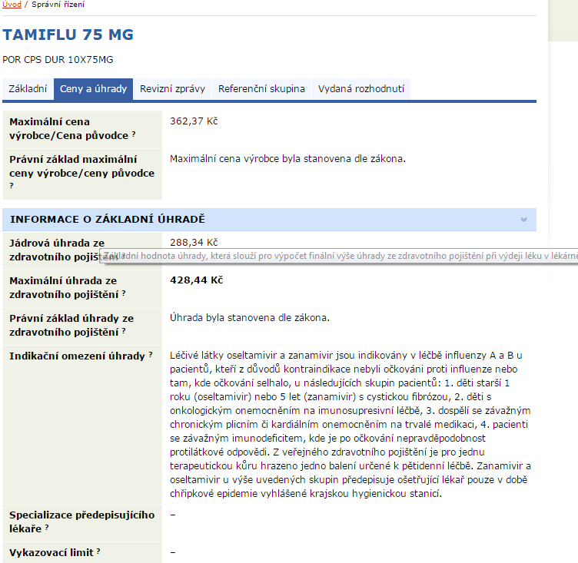
Je legální použití léku mimo indikaci ?

Slide 50
Neregistrovaný léčivý přípravek lze použít
není distribuován nebo není v oběhu v ČR léčivý přípravek odpovídajícího složení nebo obdobných terapeutických vlastností, který je registrován,
jde o léčivý přípravek, který je
1. již registrovaný v jiném státě, nebo
2. přípravkem pro moderní terapie, jehož výrobce je držitelem povolení k výrobě dané lékové formy v rozsahu odpovídajícím povolení k výrobě hodnocených léčivých přípravků vydaným SÚKL,
takový způsob je dostatečně odůvodněn vědeckými poznatky a nejde o léčivý přípravek obsahující geneticky modifikovaný organismus.

Slide 51
Fáze 8
Ochrana před konkurencí

Slide 52
Patenty
Maximálně 20 let
Do té doby se musí vrátit investice do předchozích 8 fází
Kdy patentovat?
Nucené licence
Cenová diskriminace jednotlivých trhů (?)
1.
2
4.
5.
Klinické zkoušení
6.
Objev (základní výzkum)
Patentování
3.
Převod patentu na investora
Hledání trhu/ využití objevu
7.
Uvedení na trh
Zařazení pod veřejné zdravotní pojištění
8.
Ochrana před padělateli/konkurencí

Slide 53
Další pohled na financování experimentální a inovativní léčby

Slide 54
Dva pohledy
Dle toho, co víme o léčivu či léčbě
Nezavedená/Experimentální
Inovativní
Zdroje financování
Pacient:
Zkusit „poslední možnost“, neznámou alternativu ke známé léčbě
Mít nadstandardní léčbu
Mimo pacienta:
Veřejný zájem
Komerční zájem
Solidarita

Slide 55
Stupeň znalostí
„Zkusím všechno“
Nadstandard
Komerční výzkum,
Veřejný výzkum,
Veřejné zdravotní pojištění
(Veřejná sbírka)
Zdroje financování
Nákladová efektivita
Důkaz účinnosti

Slide 56
Předpisy
ČR
  Občanský zákoník
  Zákon o zdravotních službách
  Zákon o léčivech
  Zákon o zdravotnických prostředcích
  Zákon o podpoře výzkumu, experimentálního vývoje a inovací
EÚ
  Nařízení Evropského parlamentu a Rady (EU) č. 536/2014 ze dne 16. dubna 2014 o klinických hodnoceních humánních léčivých přípravků

Slide 57
1. Pacient hradí nezavedenou léčbu

Slide 58
Etický pohled platby pacienta
Otázka autonomie vůle pacienta vs. Pacient je zranitelnou osobou
Platba za neověřenou léčbu je neetická vs. Bohatý pacient zaplatí experiment a bude z něj profitovat i chudý pacient
Otázka jak v tomto případě provádět náboru pacientů eticky
Platba a randomizovaná studie – pacient může platit těžké peníze a dostat placebo

Slide 59
Výchozí předpoklady pro úhradu pacientem
Platba ze strany pacienta v mnoha případech neetická
ale protiprávní?
373/2011 Sb. – O platbách či úhradách mlčí
536/2014 (EU) - Subjekty hodnocení nesmí být vystaveny nepatřičnému vlivu, a to ani finanční povahy, s cílem dosáhnout jejich účasti na klinickém hodnocení. Nezletilým a nezpůsobilým přímý zákaz pobídek či finančních pobídek
Úmluva o lidských právech a biomedicíně – financování výslovně neřeší
Explicitně neřeší otázky financování
Zadavatelem klinického hodnocení léčiv může být i fyzická osoba. Může být nemocný sám sobě zadavatelem?
„Čl. 13 Charty Umělecká tvorba a vědecké bádání jsou svobodné“.
Může pacient bádat sám na sobě?

Slide 60
Právní řád nereguluje pacienta ale poskytovatele
Omezená autonomie vůle pacienta
Platnost informovaného souhlasu (?)
Limity péče na náležité odborné úrovni
Náležitou odbornou úrovní se rozumí poskytování zdravotních služeb podle pravidel vědy a uznávaných medicínských postupů, při respektování individuality pacienta, s ohledem na konkrétní podmínky a objektivní možnosti.
Zákon o specifických zdravotních službách; Zákon o léčivech
Vyžaduje souhlas etické komise

Slide 61
Pacient platí zavedenou léčbu

Slide 62
Platba inovativní (nehrazené léčby) pacientem
Léčba není hrazená pro nízkou nákladovou efektivitu
Léčba není hrazená pro konkrétního pacienta
Limity:
I pacient, který si „kupuje“ registrované léčivo je často pacientem zranitelným
§11 odst. 1. – Pacient má nárok …. na poskytnutí hrazených služeb v rozsahu a za podmínek stanovených tímto zákonem, přičemž poskytovatel nesmí za tyto hrazené služby přijmout od pojištěnce žádnou úhradu,

Slide 63
Platba prostřednictvím nadací a sbírek

Slide 64
„občanská solidarita“
Nadace
Účel veřejněprospěšný
Účel podpory okruhu osob (i jednotlivě)
Vztahuje se §11 odst. 1 na nadační dary
Veřejná sbírka
Zákon č. 17/2001 Sb., o veřejných sbírkách a změně některých zákonů, ve znění pozdějších předpisů
Musí organizovat právnická osoba
Vůči přispěvatelům ještě nižší informační povinnost, než vůči pacientovi

Slide 65
Hrazení léčby z „grantových“ zdrojů

Slide 66
Limity grantových zdrojů
Navzdory financování, veřejný zájem nepřevažuje zájem jednotlivce
130/2002 Sb. zákon o podpoře výzkumu, experimentálního vývoje a inovací
Účelovou podporu lze poskytnout na grantový projekt, programový projekt, specifický vysokoškolský výzkum, projekt velké výzkumné infrastruktury.
Podpora vychází z Národní politiky výzkumu, vývoje a inovací
Podpora může být poskytnuta pouze na způsobilé náklady.
Podpora musí být slučitelná s nařízením komise 651/2014 Sb.
Podpora výzkumu – Čl. 25-30 nařízení

Slide 67
Financování ze soukromých (komerčních) zdrojů
Veřejnoprávní dohled
  Registrace studií
  Etické komise
  Tlak na zveřejňování výsledků
Aspekt křížení financování
  S veřejnou podporou na výzkum
  S veřejným zdravotním pojištěním
Grantový výzkum
Komerční výzkum
Veřejné pojištění

Slide 68
130/2002 Sb. o podpoře výzkumu, experimentálního vývoje a inovací
a) je-li příjemcem výzkumná organizace nebo provozovatel výzkumné infrastruktury a má-li výlučná práva k výsledku plně financovanému z veřejných prostředků, je využití výsledků možné zejména výukou, veřejným šířením výsledků výzkumu na nevýlučném a nediskriminačním základě nebo transferem znalostí,
b) je-li příjemcem účelové podpory projektu podnik spolu s výzkumnou organizací nebo provozovatelem výzkumné infrastruktury, pak
….
2. jakákoliv práva k výsledkům projektu, jakož i související přístupová práva, náleží všem spolupracujícím subjektům v míře odpovídající rozsahu jejich účasti na řešení projektu, nebo
3. výzkumná organizace nebo provozovatel výzkumné infrastruktury obdrží od spolupracujícího podniku náhradu odpovídající tržním cenám za práva k výsledkům projektu,

Slide 69
Hrazení inovativní/experimentální léčby ze zdrojů zdravotního pojištění

Slide 70
§13 odst. 1 zákona 48/2017
Ze zdravotního pojištění se hradí zdravotní služby poskytnuté pojištěnci s cílem zlepšit nebo zachovat jeho zdravotní stav nebo zmírnit jeho utrpení, pokud
a) odpovídají zdravotnímu stavu pojištěnce a účelu, jehož má být jejich poskytnutím dosaženo, a jsou pro pojištěnce přiměřeně bezpečné,
b) jsou v souladu se současnými dostupnými poznatky lékařské vědy,
c) existují důkazy o jejich účinnosti vzhledem k účelu jejich poskytování.

Slide 71
§ 16 – i nezavedená léčba
(1) Příslušná zdravotní pojišťovna hradí ve výjimečných případech zdravotní služby jinak zdravotní pojišťovnou nehrazené, je-li poskytnutí takových zdravotních služeb jedinou možností z hlediska zdravotního stavu pojištěnce.
(2) S výjimkou případů, kdy hrozí nebezpečí z prodlení, je poskytnutí zdravotních služeb podle předchozího odstavce vázáno na předchozí souhlas revizního lékaře.

Slide 72
Vysoce inovativní léčivé přípravky
U léčiva je známá účinnost
Není známá nákladová efektivita
Dočasná úhrada na období cca 2-3 roky

Slide 73
Děkuji za pozornost

